Slide 1
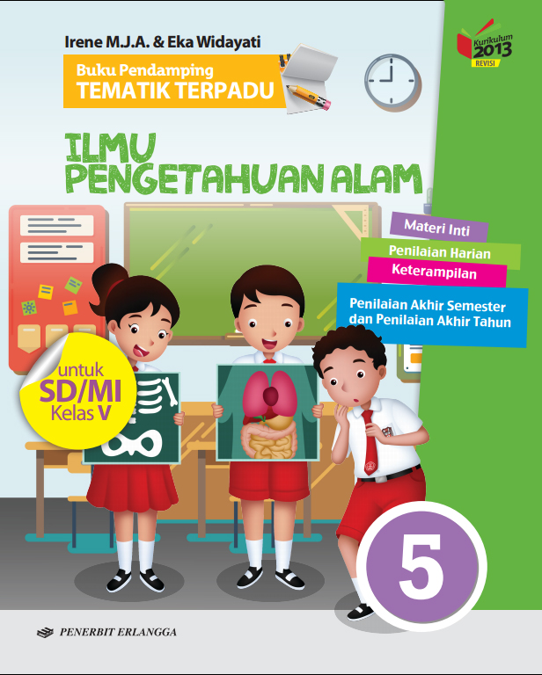
Media Mengajar
Buku Pendamping
TEMATIK TERPADU
IPA
untuk SD/MI Kelas V
HENI NURHAENI,M.Pd

Slide 2
Tema 2
Udara Bersih bagi Kesehatan

Slide 3
Materi Inti Subtema 1
KD 3.2
No. | Hewan | Organ Pernapasan
1 | Cacing tanah | Permukaan kulit
2 | Serangga | Trakea
3 | Ikan | Insang
4 | Katak | Paru-paru, permukaan kulit
5 | Reptilia | Paru-paru
6 | Burung | Paru-paru, pundi-pundi udara
7 | Mamalia | Paru-paru
Organ pernapasan hewan berbeda-beda.
Alat pernapasan pada hewan dipengaruhi oleh keadaan tubuh dan tempat hidupnya.

Slide 4
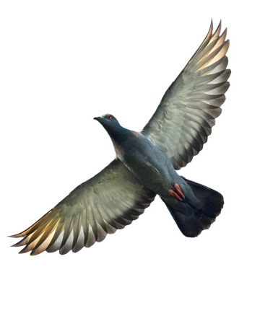
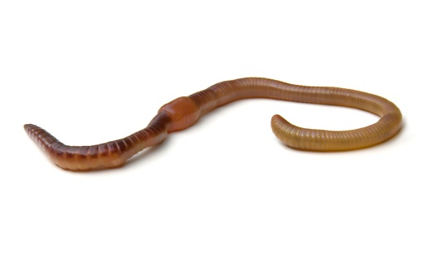
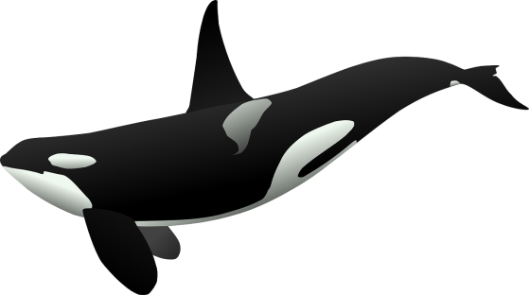
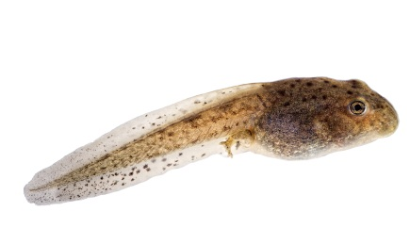
Pernapasan pada Hewan
Pundi-pundi udara membantu pernapasan burung saat terbang.
Permukaan kulit cacing harus tetap lembap untuk mempermudah proses pernapasan.
Sumber: shutterstock.com
Sumber: shutterstock.com
Pada tahap berudu, katak bernapas dengan insang.
Sumber: shutterstock.com
Mamalia air, seperti paus muncul ke permukaan air secara berkala, untuk menghirup oksigen.
Sumber: shutterstock.com

Slide 5
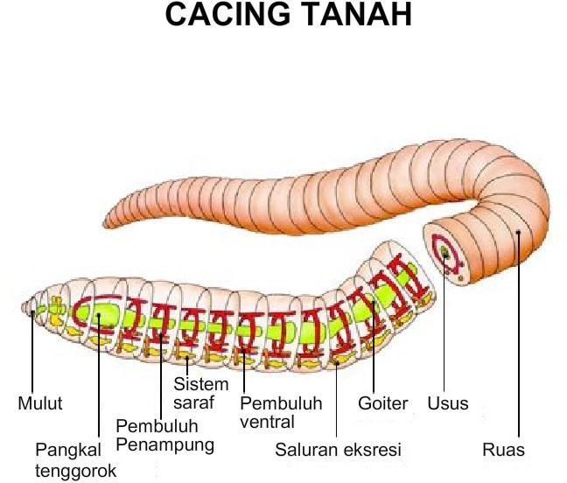
Sistem Pernapasan Cacing tanah
Sistem pernapasan hewan disesuaikan dengan tempat hidupnya.
Cacing Tanah
Bernapas menggunakan permukaan kulit basah dan berlendir
Permukaan kulit tersebut membantu pertukaran gas oksigen dan karbon dioksida

Slide 6
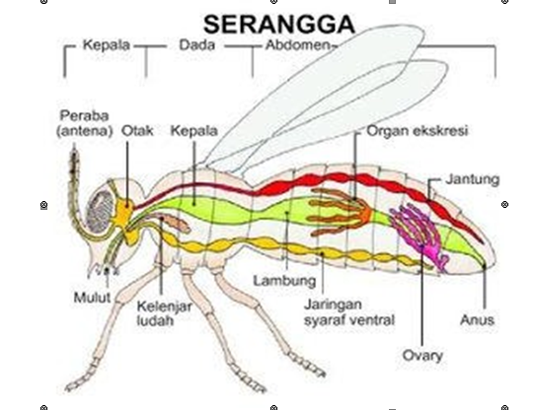
Sistem pernapasan Serangga
Serangga
Bernapas menggunakan trakea.
Udara masuk melalui stigma.
Stigma adalah lubang – lubang kecil yang terdapat pada permukaan tubuh serangga
Cara bernapas :
oksegen à stigma à trakea àseluruh tubuh.

Slide 7
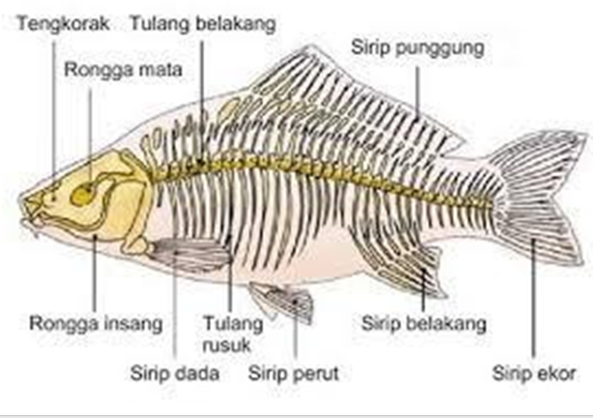
Sistem Pernapasan pada Ikan
Bernapas menggunakan insang
Cara bernapas ikan :
Air(oksigen) à mulut à insang
Pernapasan ikan terjadi dalam 2 tahap yaitu :
1. Tahap Inspirasi : air masuk melalui mulut bersamaan dengan itu tutup insang menutup sehingga air mengalir ke dalam insang
2. Tahap Ekspirasi : mulut ikan menutup dan tutup insang membuka sehingga air mengalir keluar melalui lembaran insang. Pada saat itu terjadi pertukaran gas (darah melepaskan karbondioksida ke dalam air dan mengikat oksigen dari air.)

Slide 8
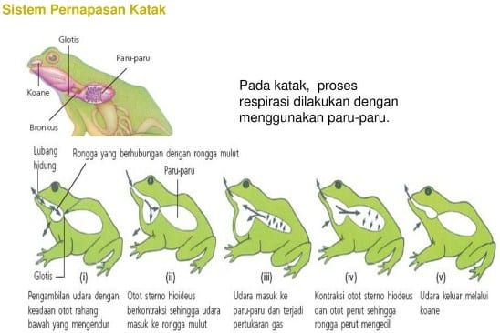
Sistem Pernapasan Amfibi (Katak)
Amfibi (Katak)
Amfibi bernapas menggunakan insang jika berada
di air
Amfibi bernapas menggunakan paru – paru jika berada di darat
Amfibi memiliki kulit yang selalu lembab dan basah untuk membantu pertukaran oksigen dan karbon dioksida

Slide 9
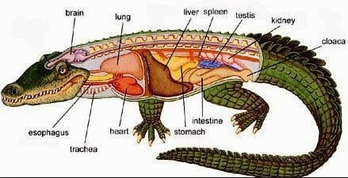
Sistem Pernapasan Reftilia
Reptilia
Bernafas menggunakan paru – paru
Ada reptilia yang menyelam seperti kura–kura,penyu dan buaya
Cara bernafas reptilia :
Oksigen à hidung à tenggorokan à paru – paru

Slide 10
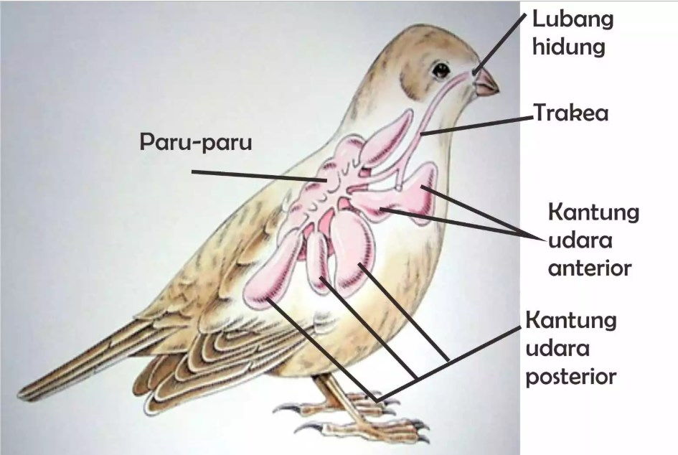
Sistem Pernapasan pada Burung
Burung
Burung bernapas menggunakan paru – paru
Burung pada saat terbang bernapas menggunakan pundi–pundi udara
Pundi–pundi udara mampu menyimpan udara
Pada saat terbang burung tidak bernapas menggunakan paru – paru melainkan menggunakan udara yang di simpan pada pundi – pundi udara.

Slide 11
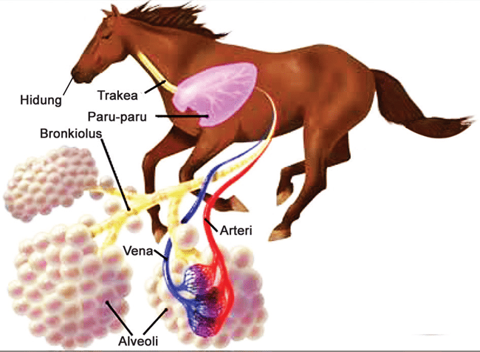
Sistem pernapasan pada Mamalia
Mamalia bernapas menggunakan paru–paru
Cara bernapas mamalia :
Oksigenàhidungàtenggorokanàparu–paru
Karbondioksida dkeluarkan melalui jalur yang sama
Mamalia yang hidup di air bernapas dengan cara memunculkan diri kepermukaan air secara berkala untuk mengambil udara

Slide 12
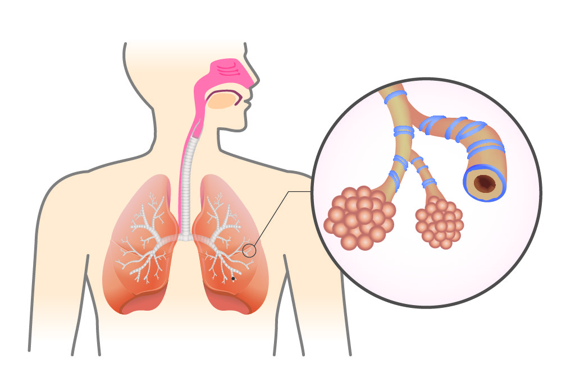
Organ Pernapasan Manusia
Hidung merupakan tempat masuknya udara, berfungsi menyaring kotoran dan menyesuaikan suhu udara.
Trakea menyaring udara dan menghubungkan hidung dan paru-paru.
Bronkiolus adalah cabang dari bronkus.
Paru-paru adalah organ utama pada pernapasan manusia.
Alveolus adalah tempat pertukaran oksigen dan karbon dioksida.
Bronkus adalah cabang batang tenggorokan, mengalirkan udara ke paru-paru kanan dan paru-paru kiri.
Sumber: shutterstock.com

Slide 13
Proses Pernapasan Manusia
Udara masuk dan disaring di hidung.
Udara masuk ke trakea dan disaring untuk kedua kalinya.
Udara masuk ke bronkus dan terus dibawa ke bronkiolus, lalu ke alveolus yang terdapat di paru-paru.
Di alveolus, terjadi proses pertukaran oksigen dan karbon dioksida.
Udara yang mengandung karbon dioksida dikeluarkan kembali melalui hidung.

Slide 14
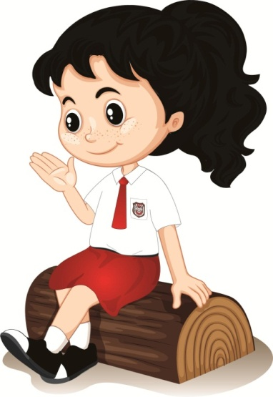
SELAMAT BELAJAR
DAN
TETAP SEMANGAT
HENI NURHAENI,M.Pd

